Slide 1
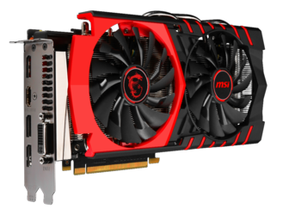
TARJETA GRÁFICA

Slide 2
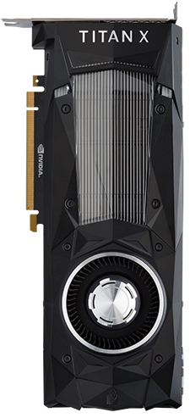
Introducción
Nos hemos preguntado alguna vez, como es que podemos ver una imagen frente al computador, o porque un juego se ve con una cierta calidad en un ordenador u otro, la variación de colores que podemos presentar. La tarjeta gráfica, es una tarjeta de expansión para una computadora, encargada de procesar los datos que provienen de la CPU y transformarlos en información comprensible y representable en un dispositivo de salida, ya sea un monitor, televisor o proyector. Normalmente lleva chips o incluso un procesador de apoyo para poder realizar operaciones gráficas con la máxima eficiencia posible, así como memoria para almacenar tanto la imagen como otros datos que se usan en esas operaciones.

Slide 3
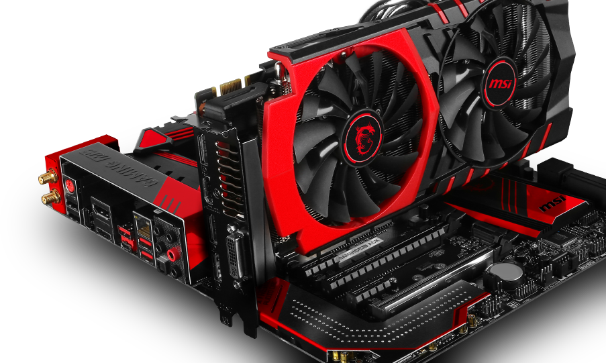
¿Qué es una tarjeta gráfica?
Una tarjeta grafica o tarjeta de vídeo es un componente de un ordenador el cual está diseñado para mostrar imágenes en alguno de los distintos medios de visualización, normalmente un monitor, utilizando una gran variedad de estándares de visualización.

Slide 4
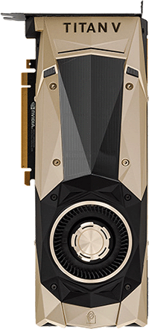
Características
Vamos a analizar las caracterizas de la tarjeta grafica MSI GeForce GTX Titan X 12GB GDDR5:
Especificaciones:
  Tipo de Memoria GDDR5
  Tamaño de Memoria 12GB GDDR5
  Interfaz de Memoria 384 bits
  Velocidad de Reloj de Núcleo(MHz) 1000 (Boost Clock: 1075)
  Velocidad del Reloj de Memoria(MHz) 7010
  Salida DVI
  1 (Dual-link DVI-I x 1)
  Resolucion maxima: 2048x1536 @60 Hz
  Salida HDMI
    Max Resolution: 4096x2160 @24 Hz (1.4a), 3840x2160 @60 Hz (2.0)
  DisplayPort
  3 (version 1.2)
  Max Resolution: 4096x2160 @60 Hz
  Salida Display (Max Resolución) 2560x1600
  Versión Soportada de DirectX 12
  Soporte 4-way SLI
  Dimensiones de Tarjeta (mm) 280 x 111 x 36

Slide 5
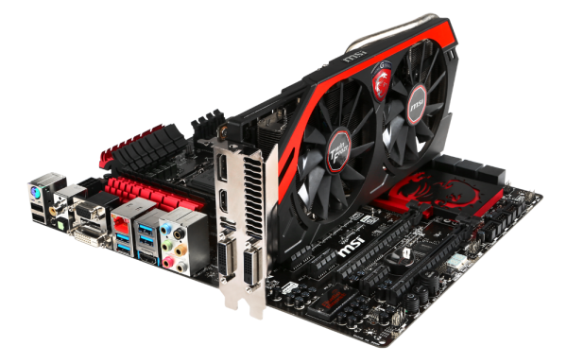
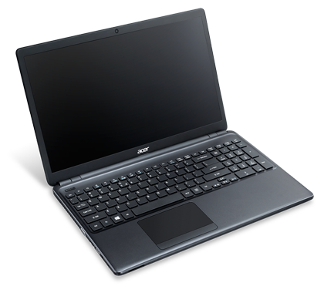
Tipos
Integradas:
Integrada en la placa base.
Poco potentes.
Comunes en equipos de sobremesa y portátiles.
Para ofimática y oficina.
Comparten memoria con la placa base.
Dedicada:
Tarjeta específica independiente de la placa base.
Diseñadas especialmente para juegos, edición de vídeo y aplicaciones gráficas de alto rendimiento.

Slide 6
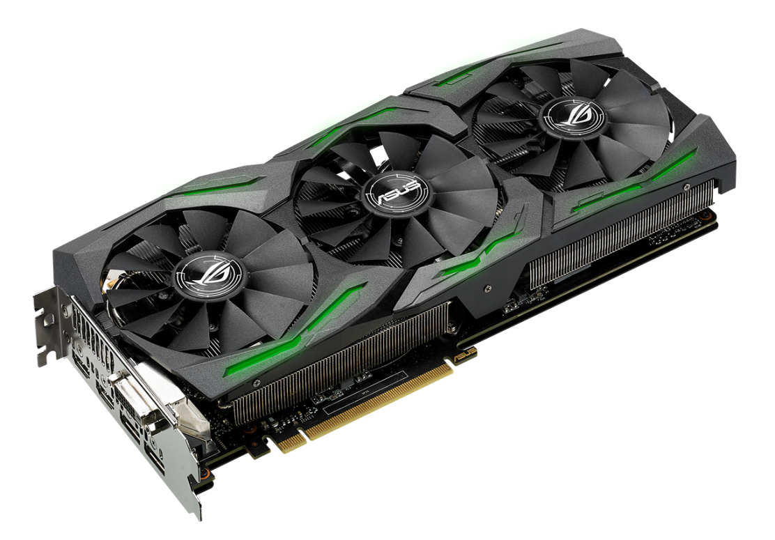
Como funciona
La tarjeta grafica, se encarga de minimizar al máximo el trabajo de la CPU, de esta forma, trabajan paralelamente, la CPU, con el procesamiento de tareas y datos, de forma que la gráfica se encarga del procesamiento de vídeo y aligeramiento de trabajo para la CPU.

Slide 7
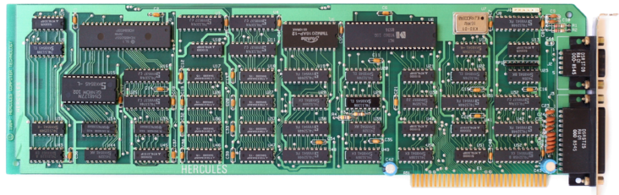
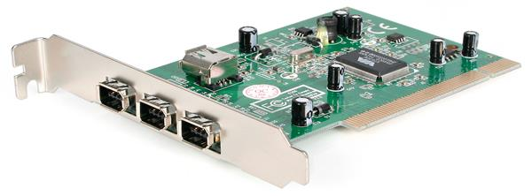
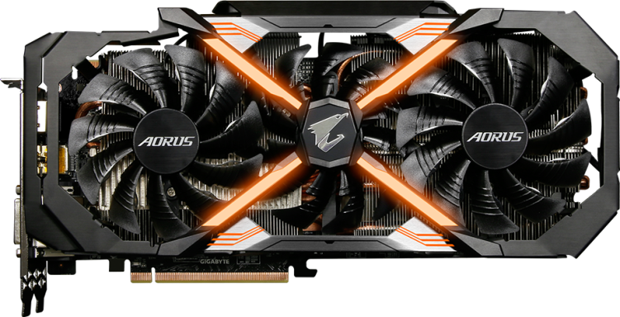
Evolución histórica
La historia de las tarjetas de video comienza a finales de los años ´60, durante esta época, las impresoras de línea utilizadas como elemento de visualización empezaron a sustituirse por primitivos monitores, con los que se consiguió dar una imagen electrónica del espacio de trabajo que el usuario hasta entonces había usado como un simple modelo conceptual de su relación con la máquina. Por supuesto el encargado de crear esas primeras imágenes electrónicas fueron las tarjetas de video. Y a partir de ahí la historia de las tarjetas de video se puede separar en tres grandes etapas, las cuales son. • Primera etapa: aquí se abarca desde las primeras tarjetas MDA hasta antes de la salida de las tarjetas VGA • Etapa VGA: en esta parte se ve el desarrollo tanto de las tarjetas VGA y las SVGA • Etapa 3D: esta es la etapa actual, desde la salida de las primeras tarjetas voodoo hasta la actualidad.

Slide 8
¿Cómo elegir tu tarjeta gráfica?
Potencia/precio de 150 a 200 euros.
3 años o más : 200 a 300 euros.
En el caso de muchos gamers es mejor comprar una de 150 a 200 euros y cambiarla en dos a tres años y así jugar siempre a las novedades más punteras.
Marcas: ATI, Nvidia, AMD.

Slide 9
FIN
Saúl Lozano Selva
Fernando García Ballesteros

